Slide 1

CARRERA DE INGENIERÍA MECÁNICA
“DISEÑO, CONSTRUCCIÓN E IMPLEMENTACIÓN DE LA ESTACIÓN DE ENFRIAMIENTO PARA LÁMINAS ASFÁLTICAS IMPERMEABILIZANTES EN LA LÍNEA DE PRODUCCIÓN DE LA PLANTA EL INGA DE LA EMPRESA CHOVA DEL ECUADOR S.A.”
FAUSTO ANDRÉS REYES BARRIGA
DIRECTOR: INGENIERO JAVIER POZO
CODIRECTOR: INGENIERO DAVID LOZA
SANGOLQUÍ
2015

Slide 2

GENERALIDADES

Slide 3

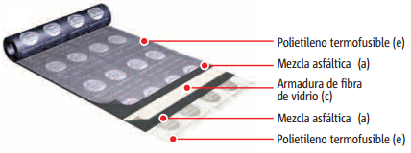
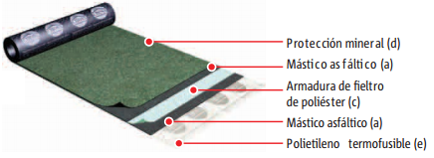
ANTECEDENTES
Impermeabilización
Construcción
Vialidad
Lamina impermeabilizantes con armadura
Fuente: (Imptek, 2014)

Slide 4
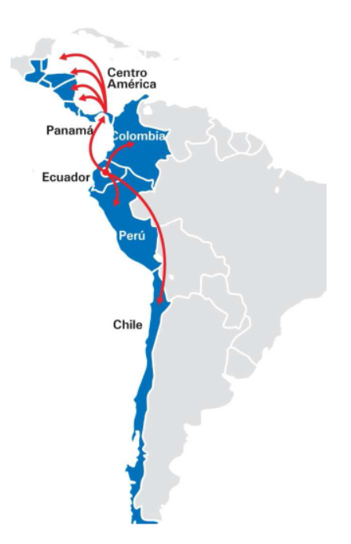
ANTECEDENTES
L1 Láminas con armadura
Laminadora Dr. Reiser
L2 Láminas sin armadura
Sistemas de control

Slide 5
DEFINICIÓN DEL PROBLEMA
Etapa de enfriamiento línea de laminación actual
Impide aumento de producción
Temperatura en la salida 40°C
Velocidad máxima de 20 m/min

Slide 6
OBJETIVOS
Diseñar, construir e implementar la estación de enfriamiento para láminas asfálticas impermeabilizantes.
Diseñar y construir la estructura de soporte para la estación de enfriamiento.
Diseñar y construir el sistema de enfriamiento para láminas no protegidas.
Diseñar y construir la estructura para la implementación de la estación de tracción master.
Aplicar un plan de pruebas de funcionalidad.
Realizar un estudio financiero y económico del proyecto.

Slide 7
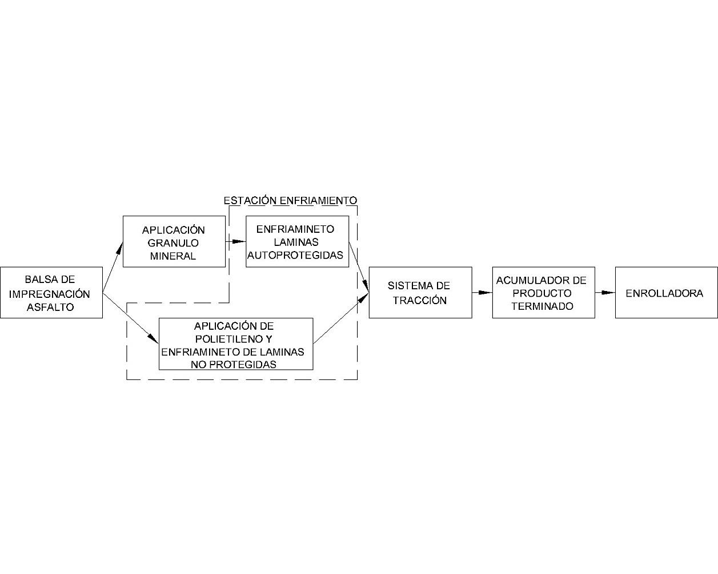
JUSTIFICACIÓN
Reducir la temperatura
Mejora del sistema actual → reducción de riesgos para el personal y costos de construcción.

Slide 8
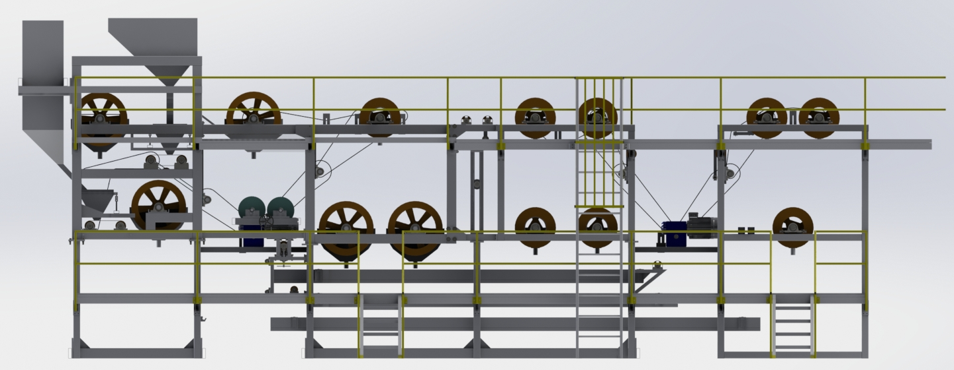
ALCANCE

Slide 9
FUNDAMENTACIÓN TEÓRICA

Slide 10
LAMINAS IMPERMEABILIZANTES
Láminas con armadura
Láminas autoprotegidas
Láminas sin autoprotección
Láminas sin armadura
Láminas autoprotegidas
Láminas sin autoprotección
Recubrimiento de gránulo mineral o arena.
Recubrimiento de polietileno termofusible
Recubrimiento con foil de aluminio
Recubrimiento de polietileno termofusible

Slide 11
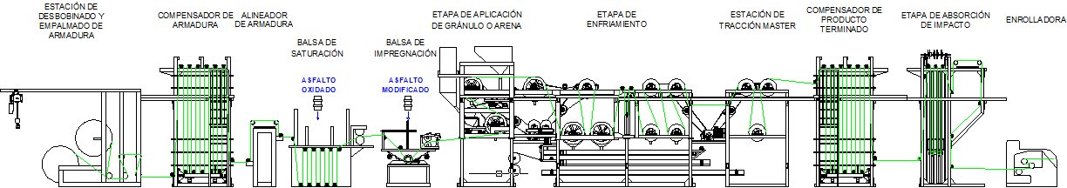
PROCESO DE LAMINACIÓN
PREPARACIÓN ASFALTO MODIFICADO → ASFALTO + POLIMEROS + CAOLIN + CARBONATO
Línea de laminación con armaduras
Fuente: (IMPTEK, 2014)

Slide 12
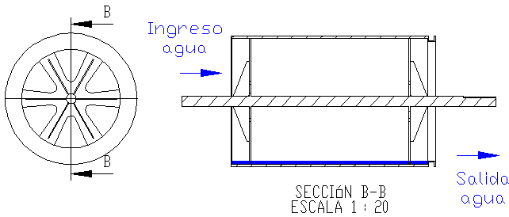

ETAPA DE ENFRIAMIENTO
Lamina impermeabilizantes con autoprotección
Fuente: (Imptek, 2014)
Lamina impermeabilizantes sin autoprotección
Fuente: (Imptek, 2014)

Slide 13
EVALUACIÓN DE PARÁMETROS
FORMA DEL RECIPIENTE
Longitud de enfriamiento
Recirculación del fluido
Seguridad
Costo
Tiempo de llenado
Facilidad de operación
Mantenimiento
Facilidad de limpieza
ACTUAL → PISCINA (5x2x2.8 m)
FLUIDO DE ENFRIAMIENTO
Eficacia
Costo del sistema
Costo de operación
Durabilidad
Costo de mantenimiento
Ruido
MATRIZ DE DECISIÓN

Slide 14
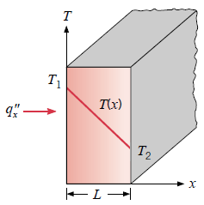
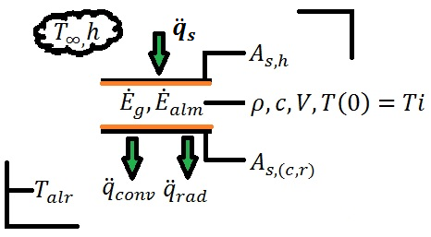

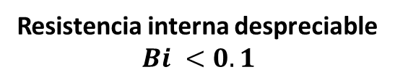
CONDUCCIÓN
ESTADO ESTABLE
T independiente t
ESTADO TRANSITORIO
t llegar a una T
Resistencia interna despreciable
Sólido semiinfinito
$$q_{x}^{′′ }=−k\frac{dT}{dx}$$
Transferencia unidimensional por conducción
Fuente: (Incropera & DeWitt, 1999)
Resistencia interna despreciable
$$Bi <0.1$$
$$q_{s}^{"}A_{s,h}+{\dot{E}}_{g}−\left[h\left(T−T_{∞}\right)+εσ\left(T^{4}−T_{alr}^{4}\right)\right]A_{s,\left(c,r\right)}= ρVc\frac{dT}{dt}$$
Superficie de control

Slide 15
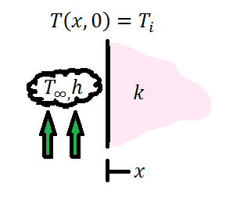
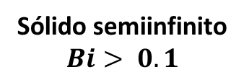
CONDUCCIÓN
Sólido semiinfinito
$$Bi> 0.1$$
Sólido semiinfito con convección externa

Slide 16
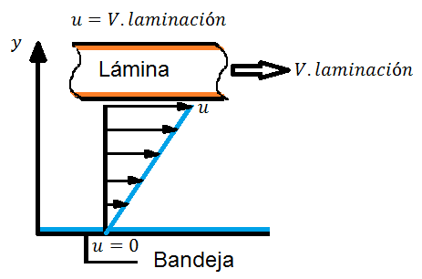
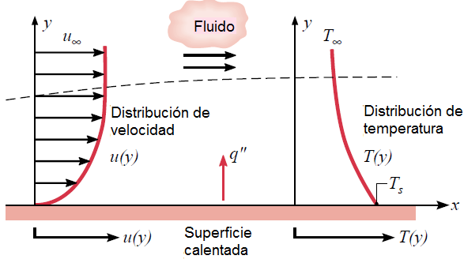
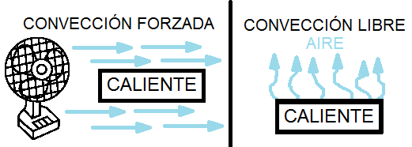


CONVECCIÓN
$∆T$ entre fluido y un sólido
Condición de no deslizamiento
$$q^{"}=h(T_{s}−T_{∞})$$
Capa límite sobre una placa plana
Fuente: (Incropera & DeWitt, 1999)
Condición de no deslizamiento entre placas planas

Slide 17
DISEÑO

Slide 18
REQUERIMIENTOS Y EVALUACIÓN DE PARÁMETROS
Descripción | Requerimiento
Requerimientos generales para la estructura | Desmontable. Emplear elementos existentes.
Sistema de enfriamiento para láminas asfálticas | Temperatura externa menor a los 34°C en la etapa de enrollado.
Sistema de tracción | Velocidad de laminación: 40 m/min.
MATRICES DE EVALUACIÓN
Factores de ponderación(Weighting Factors) → Matriz de decisión: factores de calificación (Rating Factors): 1 – 10
Ponderar los parámetros de decisión
            1 + Importante
            0.5 = Importancia
            0 – Menos importante

Slide 19
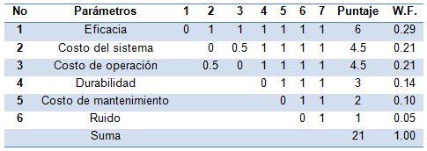
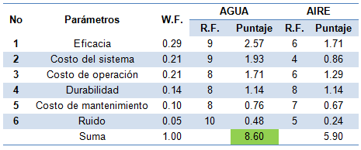
MATRICES FLUIDO DE ENFRIAMIENTO
MATRIZ COMBINEX
MATRIZ DE DECISIÓN

Slide 20
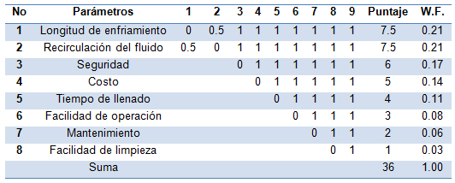
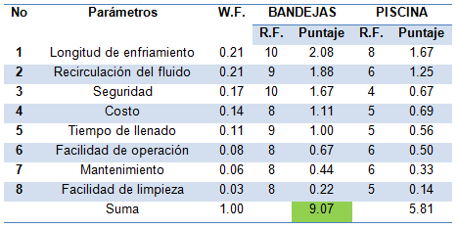
MATRICES FORMA RECIPIENTE
MATRIZ COMBINEX
MATRIZ DE DECISIÓN

Slide 21
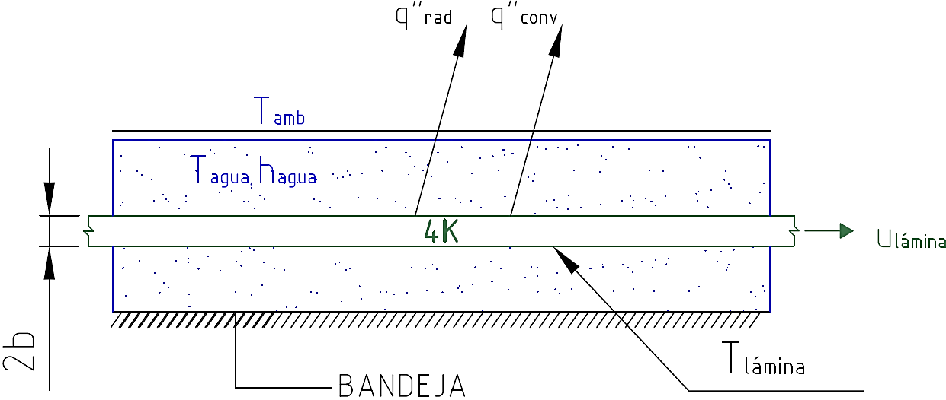
DISEÑO TÉRMICO
DATOS:
Temperaturas de: laminación (inicial lámina), ambiente, agua
Velocidades: máxima y mínima
Esquema del enfriamiento de láminas (4K)

Slide 22
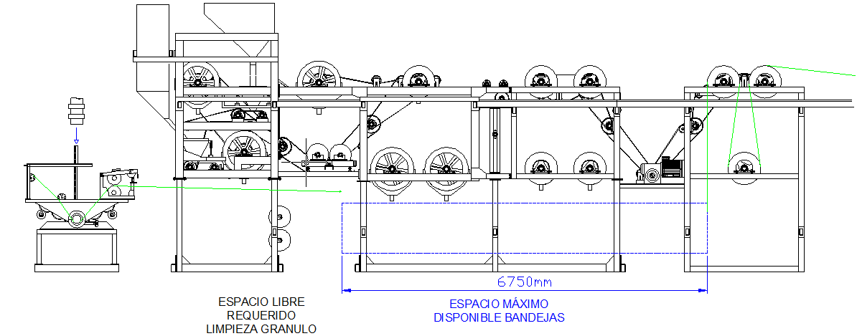
DISEÑO TÉRMICO
Longitud de enfriamiento máxima disponible

Slide 23
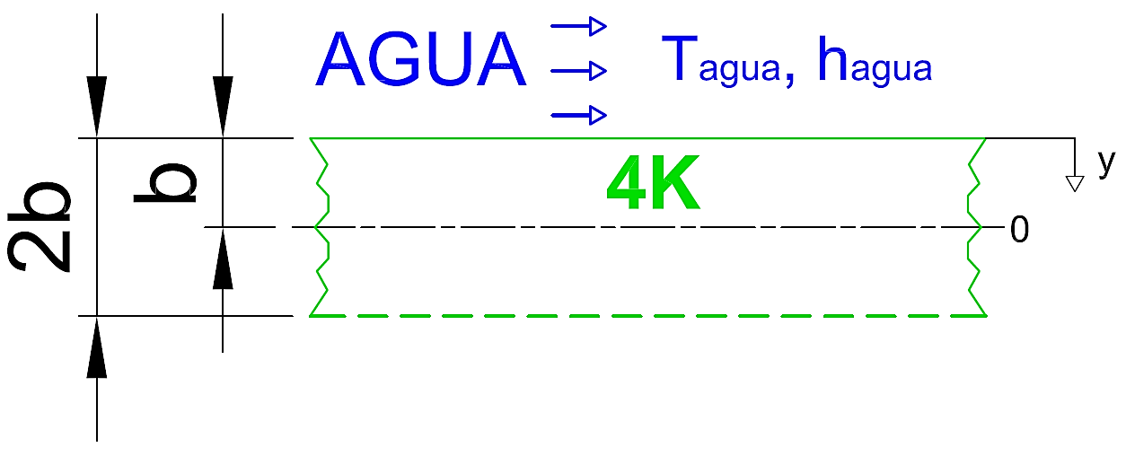
DISEÑO TÉRMICO
PARA LA VELOCIDAD MÁXIMA DE LAMINACIÓN
PARA LA VELOCIDAD MÍNIMA DE LAMINACIÓN
Esquema de sólido semiinfinito

Slide 24
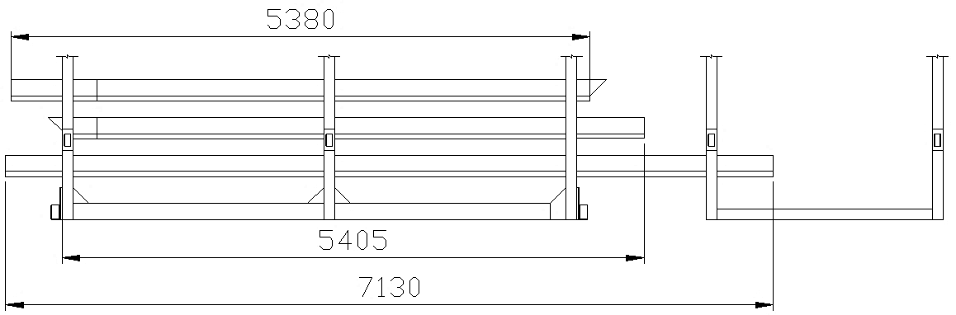
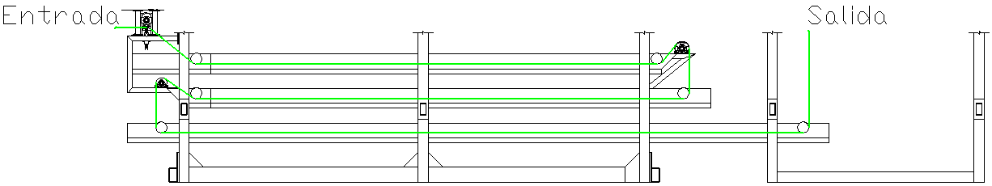
DISEÑO TÉRMICO
Longitud de bandejas de enfriamiento
Recorrido de lámina en las bandejas

Slide 25
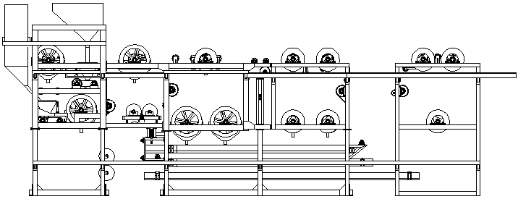
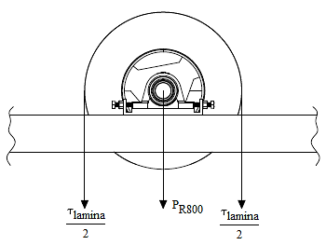
DISEÑO ESTRUCTURAL
MODELO
CARGAS

Slide 26
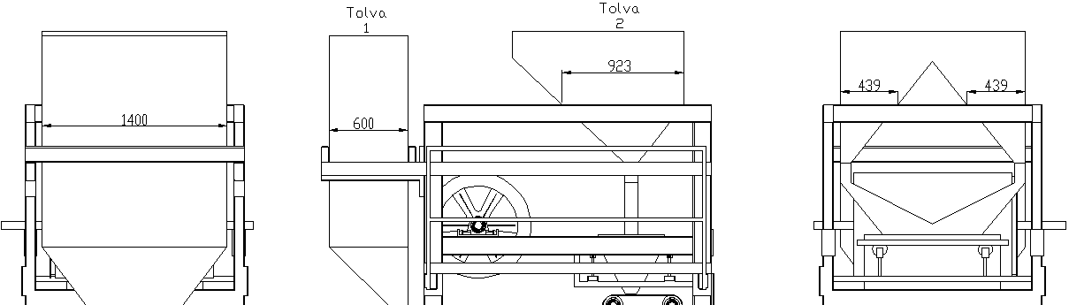
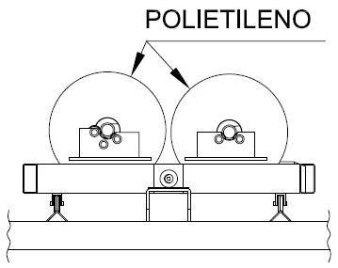
DISEÑO ESTRUCTURAL
CARGAS

Slide 27
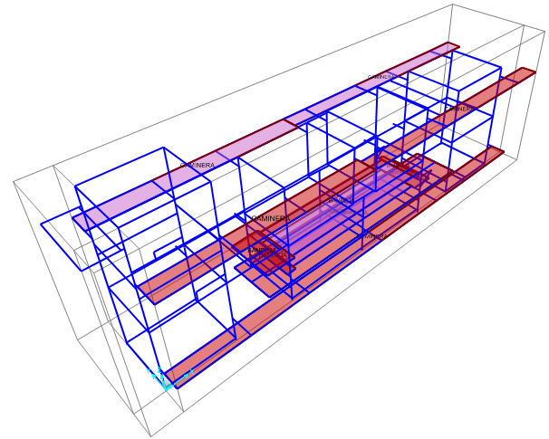
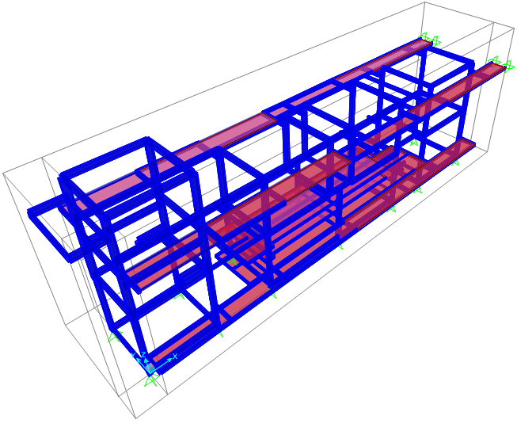
DISEÑO ESTRUCTURAL
SIMULACIÓN
Mallado
Asignación de elementos, restricciones y cargas

Slide 28
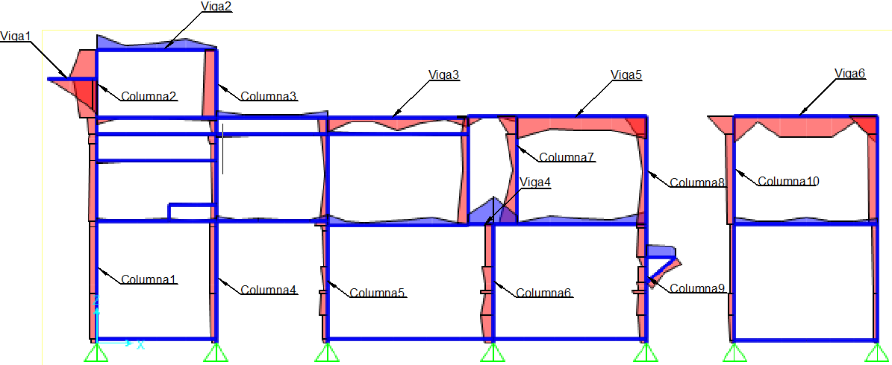
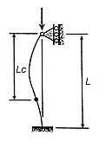
DISEÑO ESTRUCTURAL
RESULTADOS
Diagrama de esfuerzos en la estructura
CRITERIOS DE ACEPTACIÓN
Columna empotrada articulada

Slide 29
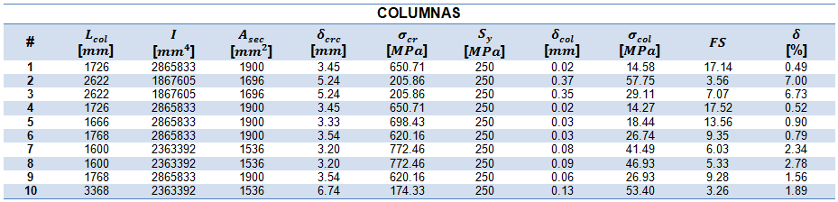
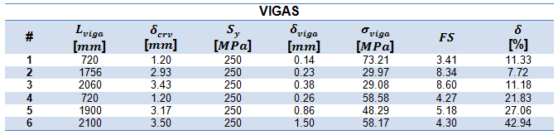
DISEÑO ESTRUCTURAL
RESULTADOS

Slide 30
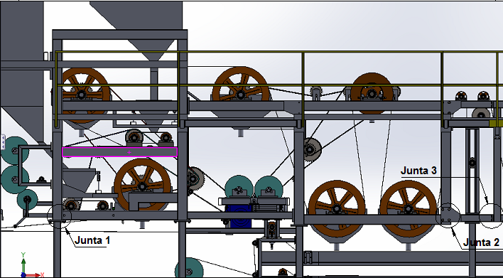
DISEÑO Y SELECCIÓN DE ELEMENTOS
JUNTAS EMPERNADAS
Juntas empernadas

Slide 31
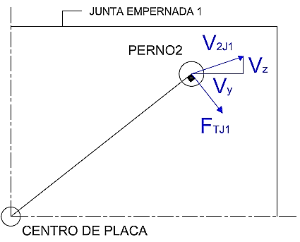
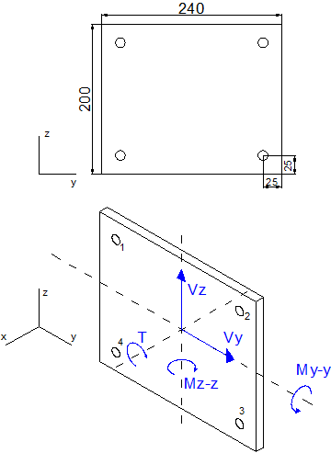
DISEÑO Y SELECCIÓN DE ELEMENTOS
JUNTA 1

Slide 32
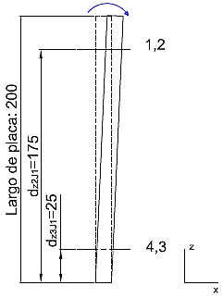
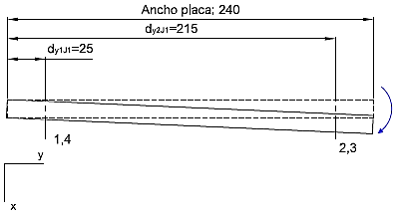
DISEÑO Y SELECCIÓN DE ELEMENTOS
JUNTA 1

Slide 33

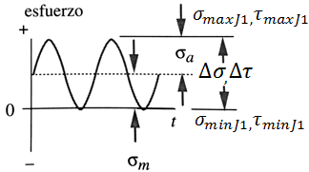
DISEÑO Y SELECCIÓN DE ELEMENTOS
DISEÑO POR FATIGA
Propiedades perno ½”
Fuente: (Norton, 2011)
Resistencia a la fatiga corregida del perno
Goodman Modificado

Slide 34
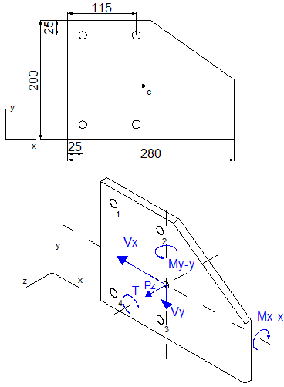
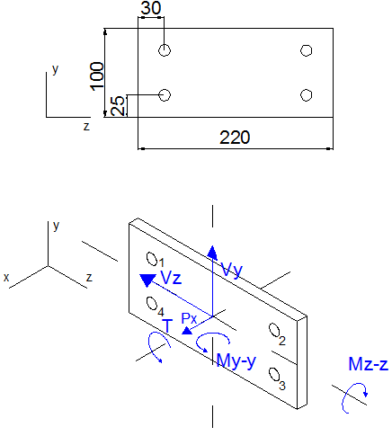
DISEÑO Y SELECCIÓN DE ELEMENTOS
JUNTA 2
JUNTA 3

Slide 35
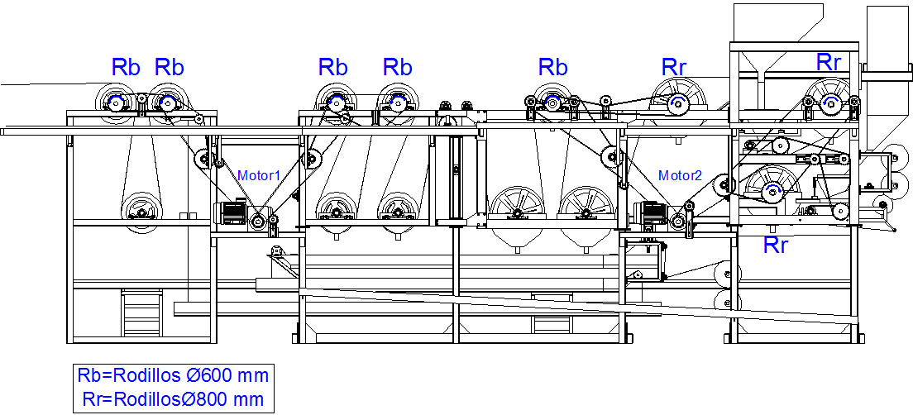
SISTEMA DE TRACCIÓN
40 m/min
MOTORREDUCTORES

Slide 36
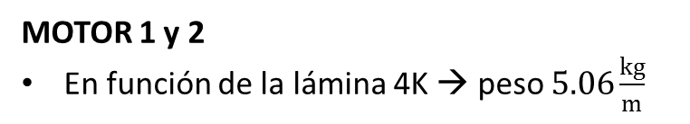
SISTEMA DE TRACCIÓN
MOTOR 1 y 2
En función de la lámina 4K → peso $5.06\frac{kg}{m}$

Slide 37

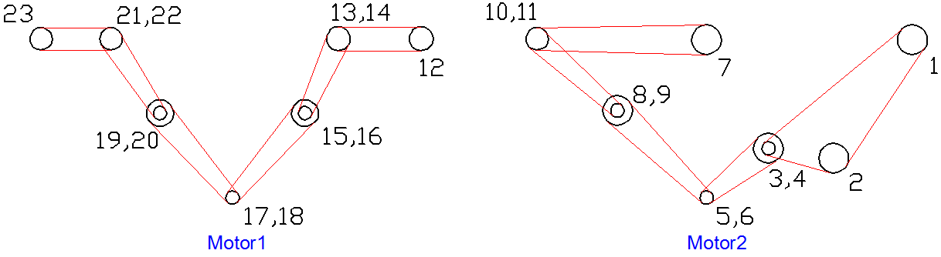
SISTEMA DE TRACCIÓN
MOTOR 1 y 2
PIÑONES
Esquema de conexión entre piñones

Slide 38
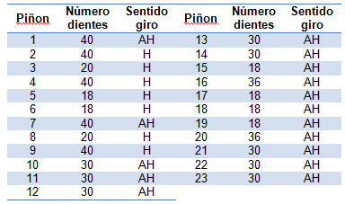

SISTEMA DE TRACCIÓN
PIÑONES
$Z_{1}$= 40
$Z_{2}$= 40
$Z_{3}$= 20
$Z_{4}$= 40
$Z_{7}$= 40
$Z_{8}$= 40
$Z_{9}$= 20

Slide 39
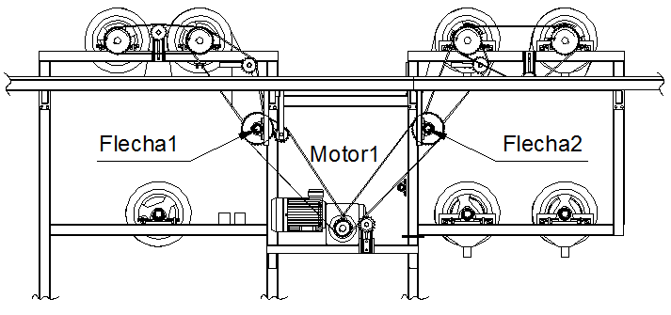
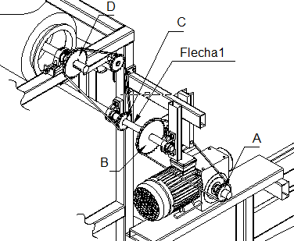
SISTEMA DE TRACCIÓN
FLECHAS

Slide 40


SISTEMA DE TRACCIÓN
FLECHA 1

Slide 41


SISTEMA DE TRACCIÓN
FLECHA 1

Slide 42



SISTEMA DE TRACCIÓN
MOMENTOS FLECTORES

Slide 43
SISTEMA DE TRACCIÓN
FACTOR DE SEGURIDAD
SAE 1018

Slide 44
SISTEMA DE TRACCIÓN
SELECCIÓN DE CHUMACERAS
Rodillo ø 800
Del catálogo SKF se obtiene una vida nominal requerida de 25000 horas de operación.

Slide 45


SISTEMA DE TRACCIÓN
SELECCIÓN DE CHUMACERAS
Cargas en chumaceras
Características chumaceras
Fuente: (SKF, 2013)

Slide 46






DISEÑO ELÉCTRICO Y ELECTRÓNICO
Instrumentación (Entrada)
Instrumentación (Salida) Control
Encoder BCG05-K1KM01PP
Fuente: (SICK, 2014)
PLC
Fuente: (WAGO Corporation, 2014)
Variador de frecuencia
Fuente: (EATON , 2014)

Slide 47
CONSTRUCCIÓN E IMPLEMENTACIÓN

Slide 48

CONSTRUCCIÓN

Slide 49


CONSTRUCCIÓN
Modificación de elementos existentes

Slide 50

CONSTRUCCIÓN
Corte de elementos estructurales

Slide 51

CONSTRUCCIÓN
Elaboración de placas roscadas

Slide 52

CONSTRUCCIÓN
Ensamble y montaje de partes

Slide 53




IMPLEMENTACIÓN
ELEMENTOS A IMPLEMENTAR
Blower
Motor 1
Motor 2

Slide 54
PRUEBAS

Slide 55
PRUEBAS
PARÁMETROS DE EVALUACIÓN
Enfriamiento de láminas
Temperatura del mastico en la balsa de impregnación
Temperatura de entrada
Temperatura ambiente
Temperatura en la salida de la estación
Temperatura del agua
Temperatura en la entrada de la enrolladora
Velocidad de laminación
Tiempo transcurrido de producción
Bailarina
Posición de la bailarina (medición del encoder)
Velocidad de los motores
Tiempo transcurrido de producción

Slide 56


EVALUACIÓN DE RESULTADOS
ANTES
DESPUES

Slide 57
ESTUDIO ECONÓMICO Y FINANCIERO

Slide 58


ESTUDIO ECONÓMICO Y FINANCIERO
Costo total del proyecto
Costo de materiales
Costo de accesorios
Costo de consumibles
Costo de mano de obra directa
Estudio financiero
Rentabilidad del proyecto → T.I.R., V.A.N. y
Relación Costo – Beneficio
La implementación de la estación:
Duplica la velocidad de producción
Reduce la intervención de operarios
Reduce en al menos un 50 %
el producto no conforme (4.46%)
Costo total del proyecto
Producto no conforme
Fuente: (IMPTEK, 2014)

Slide 59




ESTUDIO FINANCIERO
Producción 2014 láminas con armadura → 72400 $m^{2}$
4,46% Producto no conforme → $16145
Beneficio económico anual
Análisis económico proyectado a 10 años
Índices económico - financieros

Slide 60
CONCLUSIONES Y RECOMENDACIONES

Slide 61
CONCLUSIONES
Se diseñó, construyó e implementó la estación de enfriamiento → análisis de transferencia de calor para estado no transitorio.
Se diseñó y construyó dos sistemas de enfriamiento.
Se diseñó y construyó el sistema de tracción máster → 40 m/min y control de la tensión de la lámina.
Se comprobó, mediante pruebas de funcionalidad, que la temperatura de la lámina sea menor a los 34 °C.
Se logró generar la recirculación del agua en el sistema de enfriamiento mediante la disposición en bandejas.
Se implementó un sistema de prensado para las láminas no protegidas.
Se requirió una inversión de $ 83 568 → menos de los tres primeros años de operación de la máquina.
Se obtiene una beneficio económico de aproximadamente 35 000 dólares anuales.
Se redujo la mano de obra directa.

Slide 62
RECOMENDACIONES
Revisar los planos constructivos, eléctricos y de tuberías.
Realizar periódicamente las acciones de mantenimiento preventivo.
Tomar las debidas precauciones para la operación de los sistemas de tracción.
Realizar pruebas de funcionalidad periódicamente.
Tomar en cuenta el uso del EPP.
Tomar en cuenta todas las precauciones indicadas en las hojas técnicas.
Se recomienda impulsar la relación entre empresa y universidad.

